Slide 1








Slide 2




Nguyễn Trần Phương Dung

Slide 3
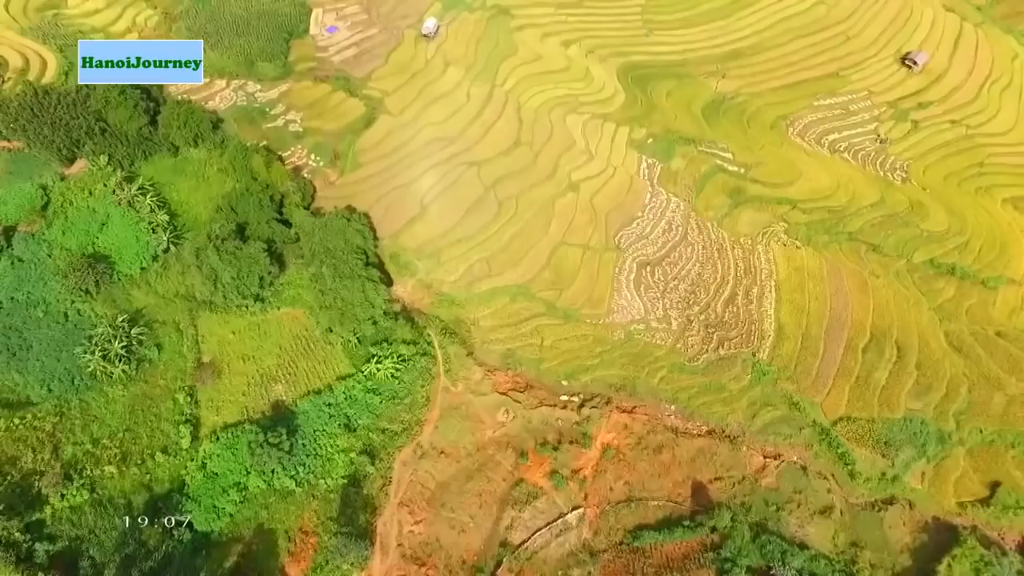

Slide 4


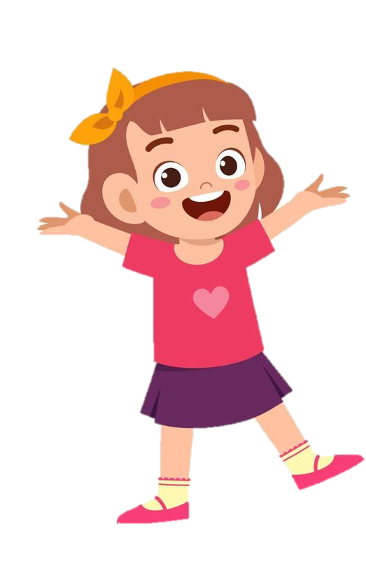

Hình ảnh đất nước ta được miêu tả như thế nào qua bài hát?
Hình ảnh đất nước Việt Nam tươi đẹp từ vùng đồng bằng tới miền núi hay nơi hải đảo xa xôi.

Slide 5
Ngoài vẻ đẹp thiên nhiên, bài hát còn thể hiện điều gì về con người Việt Nam?
Ngoài vẻ đẹp về thiên nhiên bài hát còn thể hiện vẻ đẹp về tinh thần đoàn kết, đồng lòng, chung tay của mỗi người dân Việt Nam.

Slide 6


Nêu được một số hoạt động kết nối cộng đồng được tổ chức tại địa phương và ý nghĩa của những hoạt động đó.
Đề xuất được những ý tưởng tổ chức hoạt động cộng đồng của mình.

Slide 7


Slide 8


CHỦ ĐỀ TUẦN 25:
Cộng đồng cùng hành động

Slide 9

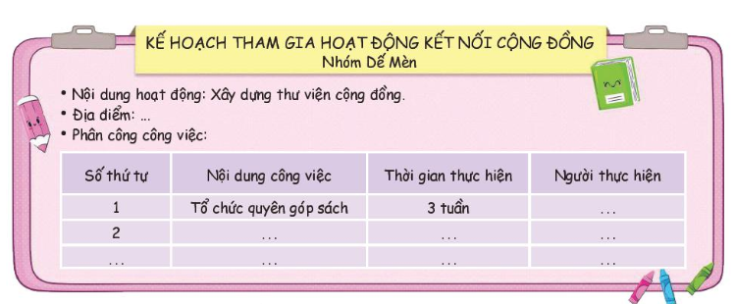
Mỗi nhóm lập kế hoạch tham gia một hoạt động kết nối cộng đồng

Slide 10

Lựa chọn địa điểm và thời gian tổ chức hoạt động;
Liệt kê từng công việc cụ thể để tổ chức hoạt động;
Phân công nhiệm vụ cụ thể cho từng thành viên trong nhóm, bạn nào làm việc gì.
Thảo luận nhóm 4

Slide 11

Chia sẻ trước lớp

Slide 12



Kết luận: Các nhóm cùng nghĩ một động tác và khẩu hiệu chung để thể hiện tinh thần quyết tâm thực hiện được kế hoạch hoạt động kết nối cộng đồng nhóm mình đã xây dựng. Hỗ to và thực hiện động tác.

Slide 13
